Slide 1





NOS SOUTIENS
Appel à projet
Mairies
Communauté d’agglomération
Aureville
Ayguesvives
Donneville
Escalquens
Labège
Montbrun-Lauragais
Noueilles
Odars
Castanet-Tolosan
Lagardelle sur Lèze
Pechbusque
Aide à la décision
Avance remboursable :
50 000 €
1 € citoyen = 1 € région :
100 000€

Slide 2

Assemblées Générales ordinaire du 16/05/2025
Ramonville St Agne

Slide 3
Ouverture assemblée générale
Jean-Paul
Désignation d’un secrétaire de séances
Désignation de deux scrutateurs
Décompte des pouvoirs :
Vérification du quorum :
  Assemblée ordinaire : 462/5 = 92
    Vote en ligne :
    Feuilles de présence :

Slide 4
Documents à disposition
Jean-Paul
Rapport du vote en ligne
Résolutions
Plaquette compte 2024
Liste nouveaux sociétaires 2024
Les candidats au conseil coopératif
Rapport d’activité 2023
Introduction
Assemblée Générale 16/05/2025 – Ramonville Saint Agne

Slide 5
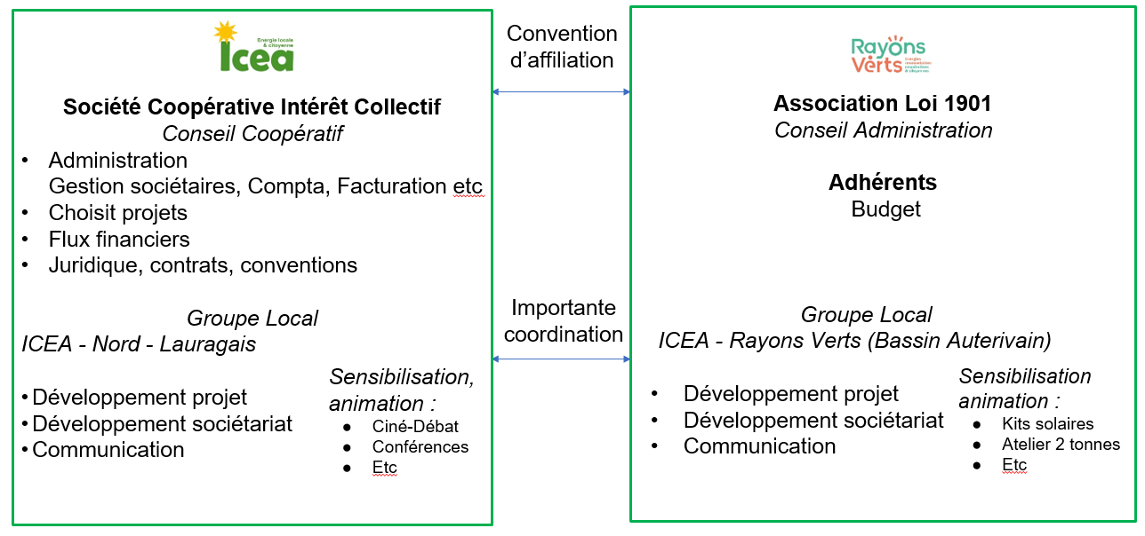
Gouvernance – Juridique -Financement
Jean-Pierre
ADMINISTRATION
Organisation du fonctionnement

Slide 6
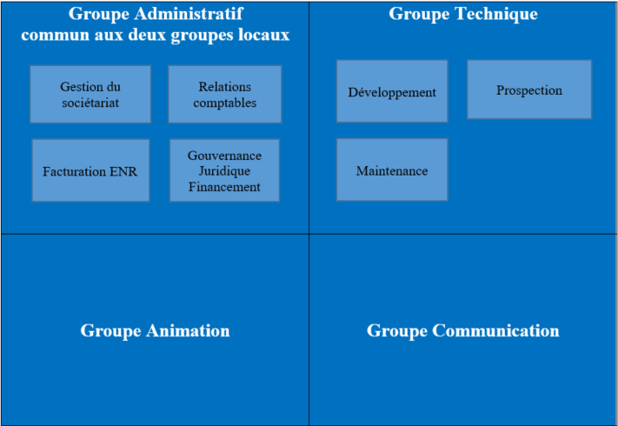
Gouvernance – Juridique -Financement
Jean-Pierre
ADMINISTRATION
Organisation du fonctionnement

Slide 7
Gouvernance – Juridique -Financement
Jean-Pierre
ADMINISTRATION
Demandes de subventions
Aides aux études
Action sensibilisation sobriété énergétique

Slide 8
Facturation énergie produite
Claire -Francis
ADMINISTRATION
15 factures d’énergie produites :
  10 en direction D’EDF obligation d’achat
  5 en direction d’ Enercoop
Montant 45 980 €
PB techniques chez EDF sur la 16 éme comptabilisée en 2025
Au 31/12/2024 comptabilisation de l’énergie produite non facturée,

Slide 9
Relation comptable
Mireille
ADMINISTRATION
Paiement des factures et suivi des dépenses
Suivi de la production et facturation
Transmission et vérification de toutes les pièces justificatives
Les relations avec le cabinet ComptaRebours
Aléas fréquents de récupération de données Enedis…

Slide 10
Compte de résultat
Jean-Paul
ADMINISTRATION
Au 31/12/2024
Charges | 31/12/2024 | Variation | Produits | 31/12/2024 | Variation
Charges d'exploitations (hors amortissement) | 17 903 € | 3 918 € | Produits d’exploitation | 55 293 € | 9 681 €
Dotation aux amortissements : | 25 647 € | 4 499 € | Produits financiers | 675 € | 460 €
Charges financières | 4 069 € | 2 042 € | Quote parts subvention | 5 768 € | - 800 €
Impôt sur les sociétés | 585 € | 426 € | Produit exceptionnels | 1 536 | 1 536
Charges exceptionnelles | 54 € | 54 €
Total des charges : | 48 258 | 10 940 € | Total des produits : | 63 272 € | 10 877 €

Slide 11
Bilan
Jean-Paul
ADMINISTRATION
Actif | 31/12/2024 | Variation | Passif | 31/12/2024 | Variation
Actif immobilisé | 451 543 € | 35 060 € | Capitaux propres | 322 460 € | 14 110 €
Actif circulant | 57 417 € | - 5 172 € | Dettes | 186 500 € | 15 778 €
Total actif général | 508 960 € | 29 888 € | Total passif général | 508 960 € | 29 888 €

Slide 12
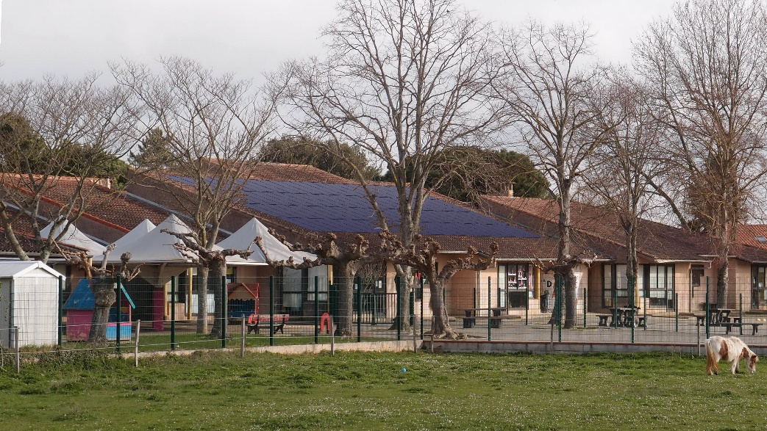
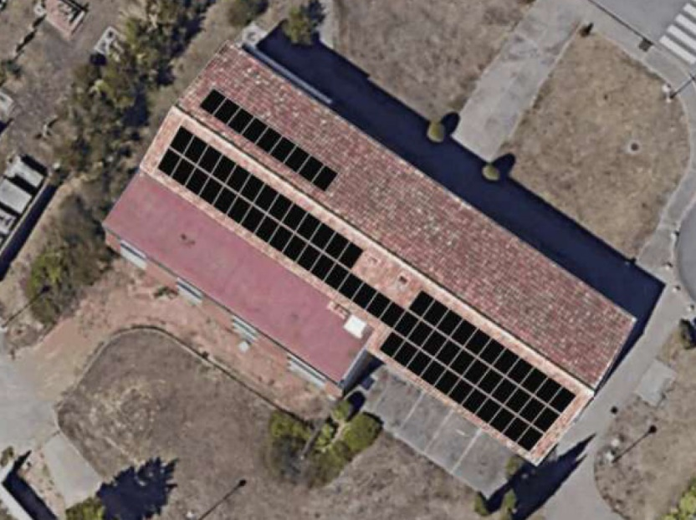
Développement : Nord-Lauragais
TECHNIQUE
François
Mise en service école Damase Auba
90 panneaux : 36 kWc
Production annuelle : 40 MWh
Investissement : 56 000 €
Démarrage projet mairie de Pechbusque

Slide 13
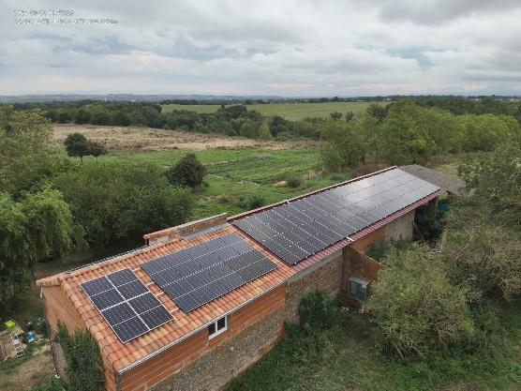
Développement : Rayons Verts
TECHNIQUE
Vincent ou ?
Mise en service Ferme du Fachet
36 kWc + 3 kWc en autoconso
Production annuelle : 40 MWh
Investissement : 42 500 €

Slide 14
Prospection : Nord-Lauragais
TECHNIQUE
Patrick
  EHPAD
    Borde-Haute à Escalquens
    Villa Lauragais à Baziège
    La bastide Médicis à Labège
    Les fontanelles à Ramonville
    Claire Fontaine à Castanet
    Jardins d’Oly à Auzeville
    13 Vents à Belberaud
Les communes :
  Clermont-le-fort
  Lacroix Falgarde
  Castanet Tolosan
Les bailleurs sociaux
  Patrimoine Languedocienne
  Promologis
  Chalets et cité jardins
  Biocoop Labège

Slide 15
Prospection : Rayons Verts
TECHNIQUE
Vincent
Auterive : Salle de spectacle en autoconsommation
Grépiac : Ecole
Esperce : Hangar Agricole

Slide 16

Commun aux 2 groupe locaux
Vincent ou ?
ANIMATION

Slide 17
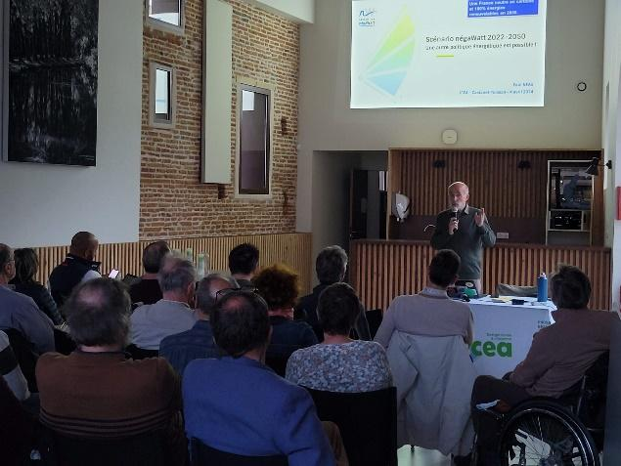
Nord-Lauragais
Mireille
ANIMATION
Apéro des énergies au Grenier de Castanet
Formation four solaire pour ICEA- Rayons Verts
Le scénario Négawatt : à Castanet
Une Journée pour ma Terre à Belberaud
Campestral à Aureville,
Mois de l’ESS du Sicoval avec Castanet
  Inauguration PV de l’Ecole DAMASE-AUBA
  Ciné-débat « Sobriété et transition » avec le Film « Être en transition

Slide 18
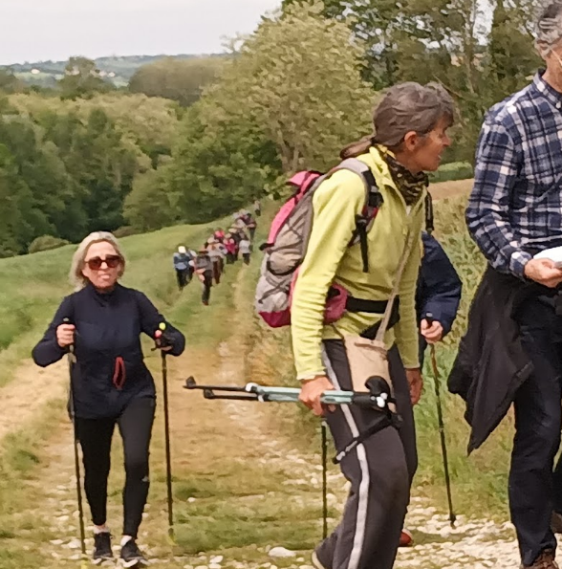
Rayons-Verts
Vincent ou
ANIMATION
La Randonnée des Energies Espanès-Montbrun
Forum des associations Venerque et Vernet
Forum des associations Lagardelle sur Lèze
Forum des associations Grépiac (Septembre 2024)
Marché paysan organisé par le ‘Goût des Autres’

Slide 19
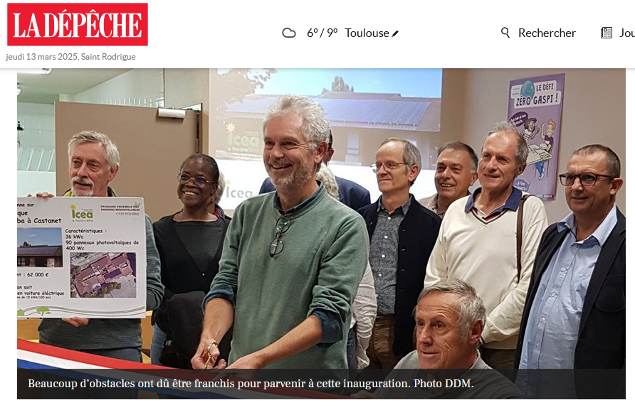
Nord-Lauragais
Jean-Paul
COMMUNICATION
Vers le grand public
Site internet https://icea-enr.fr
Publication sur Facebook, LinkedIn
2 articles dans la dépêche
5 lettres d’information et 5 messages d’information

Slide 20
Nord-Lauragais
COMMUNICATION
Jean-Pierre
Représentation et relation aux partenaires
20 réunions :
  Sicoval, Castanet, Lacroix-Falgarde …
  Réunions de l’ESS
  Rencontre avec des installateurs et participation à des colloques
  Présence au CA de l’association Rayons Verts,

Slide 21
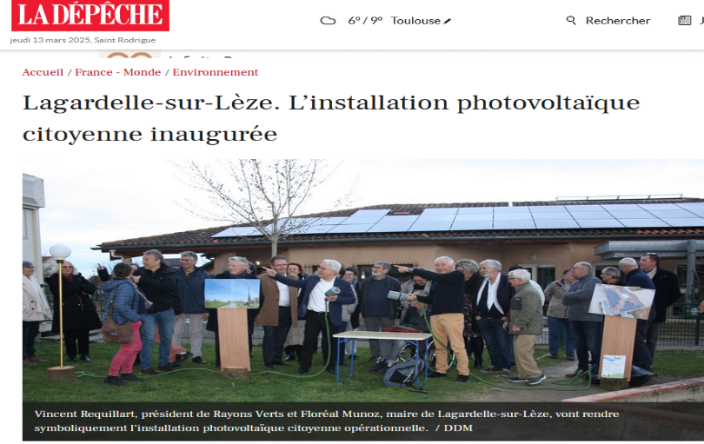
Rayons Verts
COMMUNICATION
Mathieu
Inauguration Lagardelle sur Lèze
3 lettres d’information (envoyée à 600 personnes environ)
Réalisation d’un film sur la centrale solaire de la cantine de Lagardelle sur Lèze
3 articles de la Dépêche du Midi, un dans la lettre du Pays du Sud Toulousain.

Slide 22
Sociétariat
Jean-Paul
EVOLUTION DU PROJET COOPERATIF

Slide 23
Répartition du capital social
Jean-Paul
EVOLUTION DU PROJET COOPERATIF

Slide 24
Evolution du capital social
Jean-Paul
EVOLUTION DU PROJET COOPERATIF

Slide 25
Evolution du chiffre d’affaire et des bénéfices
Jean-Paul
EVOLUTION DU PROJET COOPERATIF

Slide 26
Immobilisation et dettes
Jean-Paul
EVOLUTION DU PROJET COOPERATIF

Slide 27
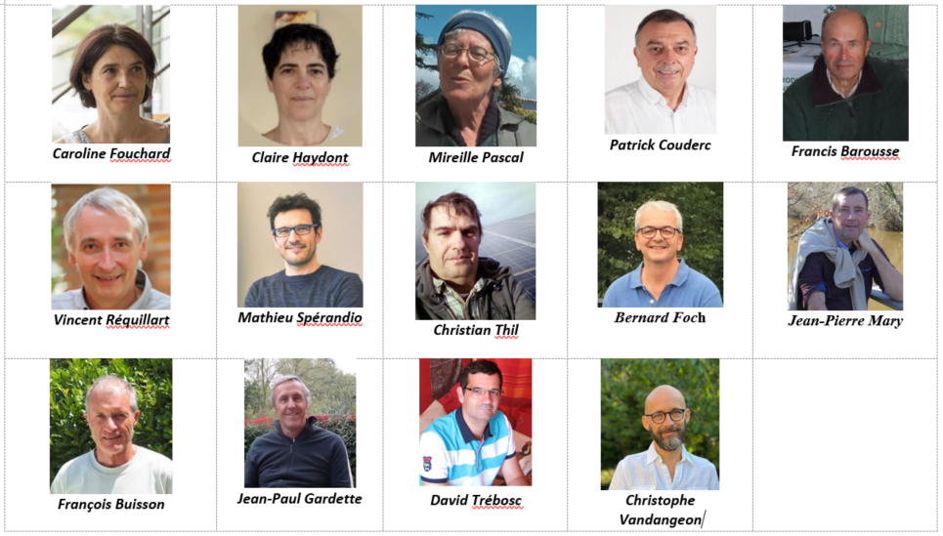
Le conseil coopératif en 2024
Jean-Paul
EVOLUTION DU PROJET COOPERATIF

Slide 28
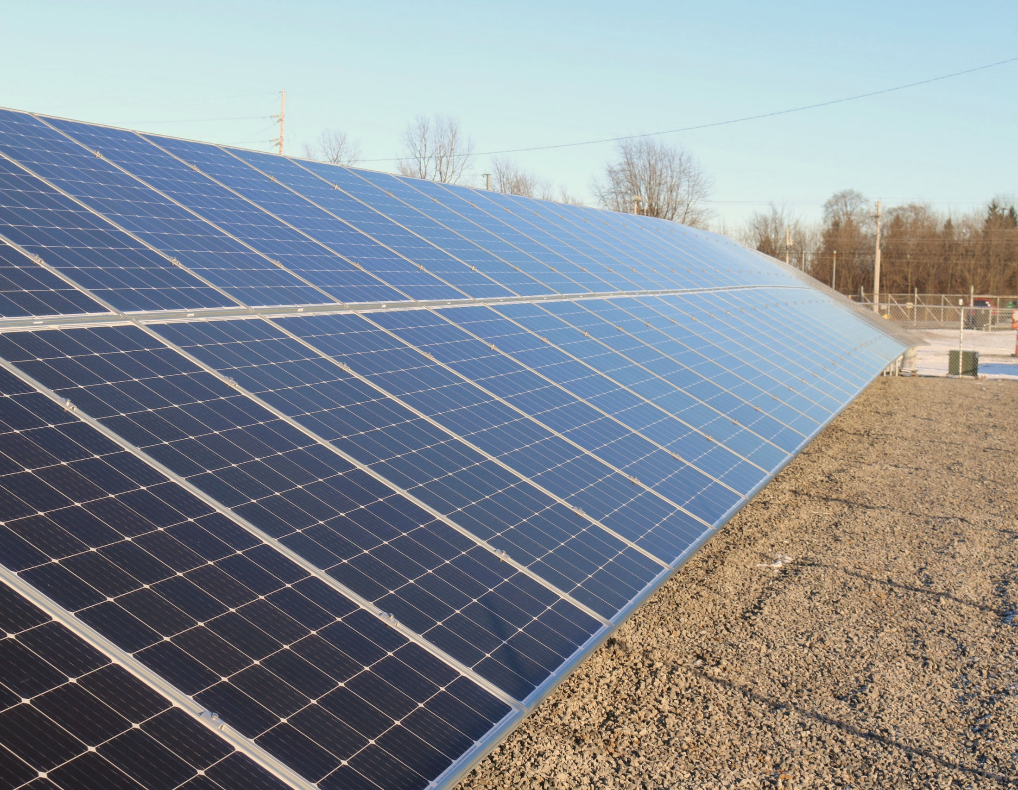
Merci
A vous la parole
Suggestions
Questions/réponses
Verre de l’amitié

Slide 29

NOS SOUTIENS
Appel à projet
Mairies
Communauté d’agglomération
Aureville
Ayguesvives
Donneville
Escalquens
Labège
Montbrun-Lauragais
Noueilles
Odars
Castanet-Tolosan
Lagarelle sur Lèze
Aide à la décision
Avance remboursable :
50 000 €
1 € citoyen = 1 € région :
100 000€
Assemblée Générale 16/05/2025 – Ramonville Saint Agne
Notes:
Questions réponses

